Slide 1

3.4. 추천 시나리오 구성 - 이용 단계별 맞춤 상품 추천 적용
3. 추천 시나리오 구축
AP몰의 화면별로 우선 개발이 필요한 추천 항목은 아래와 같으며, 현재 준비 상황을 고려한 차별화 항목으로 구분 했습니다.
고객 구매단계
메인
카테 고리
상품 상세
장바 구니
결제 완료
APmall Recommendation List
2
해당 브랜드 상품 추천
항목
설명
추천 영역
실인기 상품
GNB 카테고리
“쇼핑 단계별 고객 구매요인을 고려한 추천 항목 제공”
- 메인(고객 관심도 제고) : 대표 상품, 기존 이력 기반 지속성
- 카테고리(고객 관심도 제고) : 카테고리 대표 상품, 상세페이지 전환 유도
- 상품상세(구매의사 제고) : 다양한 속성별 제공, 연관상품 추천 등 구매 전환 유도
Not logged & No History
1
실시간 전체 순위
카테고리 실시간 인기 상품
BEST SELLER 추천
추천 시나리오
“정보 수준별 개인화 추천 강화”
- 정보수집 불가능 시 : 전체 대상 추천 활용
- 구매이력 수집 가능 시 : 기존 이력 기반 개인화 추천 강화
- 로그인 시 : 기존 이력 및 고객 특성에 기반한
ON SALE 추천
최근 이 상품에 관심 갖지?
카테고리 맞춤형 제안!
NEW ARRIVAL 추천
개인 최근 본 상품
개인 Most 조회 상품 연관
HOT NEW 추천
조회 인기 상품
개인 Most 구매 상품 연관
ALMOST SOLD OUT 추천
비슷한 선호도를 가진 사람들!
구매 인기 상품
개인 Most 조회 상품 연관
3
해당 카테고리 다른 상품 추천
함께 구매하신 상품 추천
다른 고객 추가로 조회
개인 AP몰 Most 구매 상품 연관
“운영요건 강화 및 대체 항목 지정을 통한 정확성/신뢰성 제고”
- Data 부족에 따른 Risk hedging : 정확도 저하 시 유사/보완항목, 상위 카테고리, 관리자 지정 등으로 대체
- 추천 방식 자체의 Risk hedging : 연관규칙 기반 방식 이용 시 발생 가능한 신규상품/구매이력 부족 상품 등에 대해 속성 연관/빈도기반 추천 방식 등으로 대체
Not logged & History
개인 전사 Most 구매 상품 연관
해당 상품카테고리의 구매
함께 조회하신 상품 추천
다른 고객 추가로 구매
개인 연령*성별 구매 인기
해당 상품카테고리의 조회
전사 구매 인기
해당 상품카테고리의 할인
카테고리별 자주 구매한 상품
함께 선택한 상품 추천
개인 인기 카테고리
성별*연령, 가격/브랜드 조회 연관
성별*연령, 가격/브랜드 구매 연관
상단 브랜드
4
“고객행동 패턴별 세분화에 기반한 추천 차별화”
- 고객 세분화에 따른 단계적 개인화 추천 고도화 : 다양한 속성변수를 기반으로 고객을 다양한 시각에서 세분화를 진행하고 이를 통해 차별화된 추천을 통해 고객 만족도 제고 및 선순환 구조 확보
개인 인기 브랜드
고객님을 위한 BEST 상품 추천
위시리스트 이 상품들도!
Logged
현 Session 인기 브랜드
개인 Most 조회 상품의 연관
해당 상품 유형의 신상품
상단 프로모션
개인 Most AP몰 구매 상품 연관
해당 상품 유형의 조회 연관
개인 최근 구매 브랜드 연관
개인 Most 전사 구매 상품 연관
해당 상품 유형의 구매 연관
최근 인기 프로모션
개인 연령*성별 전사 구매 인기

Slide 2
3.4. 추천 시나리오 구성 - 이용 단계별 맞춤 상품 추천 적용
3. 추천 시나리오 구축
AP몰의 화면별로 우선 개발이 필요한 추천 항목은 아래와 같으며, 현재 준비 상황을 고려한 차별화 항목으로 구분 했습니다.
고객 구매단계
메인
카테 고리
상품 상세
장바 구니
결제 완료
APmall Recommendation List
실인기 상품
GNB 카테고리
해당 브랜드 상품 추천
항목
설명
추천 영역
Not logged & No History
실시간 전체 순위
카테고리 실시간 인기 상품
BEST SELLER 추천
추천 시나리오
ON SALE 추천
최근 이 상품에 관심 갖지?
카테고리 맞춤형 제안!
NEW ARRIVAL 추천
개인 최근 본 상품
개인 Most 조회 상품 연관
HOT NEW 추천
조회 인기 상품
개인 Most 구매 상품 연관
ALMOST SOLD OUT 추천
비슷한 선호도를 가진 사람들!
구매 인기 상품
개인 Most 조회 상품 연관
개인 AP몰 Most 구매 상품 연관
해당 카테고리 다른 상품 추천
함께 구매하신 상품 추천
다른 고객 추가로 조회
Not logged & History
개인 전사 Most 구매 상품 연관
해당 상품카테고리의 구매
함께 조회하신 상품 추천
다른 고객 추가로 구매
개인 연령*성별 구매 인기
해당 상품카테고리의 조회
전사 구매 인기
해당 상품카테고리의 할인
카테고리별 자주 구매한 상품
함께 선택한 상품 추천
개인 인기 카테고리
성별*연령, 가격/브랜드 조회 연관
성별*연령, 가격/브랜드 구매 연관
상단 브랜드
개인 인기 브랜드
고객님을 위한 BEST 상품 추천
위시리스트 이 상품들도!
Logged
현 Session 인기 브랜드
개인 Most 조회 상품의 연관
해당 상품 유형의 신상품
상단 프로모션
개인 Most AP몰 구매 상품 연관
해당 상품 유형의 조회 연관
개인 최근 구매 브랜드 연관
개인 Most 전사 구매 상품 연관
해당 상품 유형의 구매 연관
최근 인기 프로모션
개인 연령*성별 전사 구매 인기

Slide 3
개인화 추천을 위한 분석 데이터 구성
웹로그
+
내부데이터
다양한
파생변수 개발
시나리오 개발
개인별 웹이용
RFM
개인별 선호
아이템
고객군별 웹 이용
RFM
고객군별 선호
아이템
조회 연관
아이템
개인별 선호
검색어
개인별 선호
카테고리
고객군별 선호
검색어
고객군별 선호
카테고리
구매 연관
아이템
개인별 분석
고객군별 분석
컨텐츠 분석
고객정보
상품정보
구매 금액 정보
페이지 조회 정보
프로모션 정보
고객 구매 내역
클릭 정보
검색어 정보
내부 데이타
로그 데이터

Slide 4
추천 시나리오 생성 방법
추천영역
(약 30곳)
메인
장바구니/위시리스트
상품상세
이벤트
마이파우치
①
②
추천아이템
최근 본 상품
연관상품
(조회 / 구매 / 오프라인)
인기상품
(조회 / 구매 / 오프라인)
선호브랜드, 검색필터
고객
개인
고객 Seg
성별
연령대별
분석기간
실시간
최근 14일
최근 30일
최근 90일

Slide 5
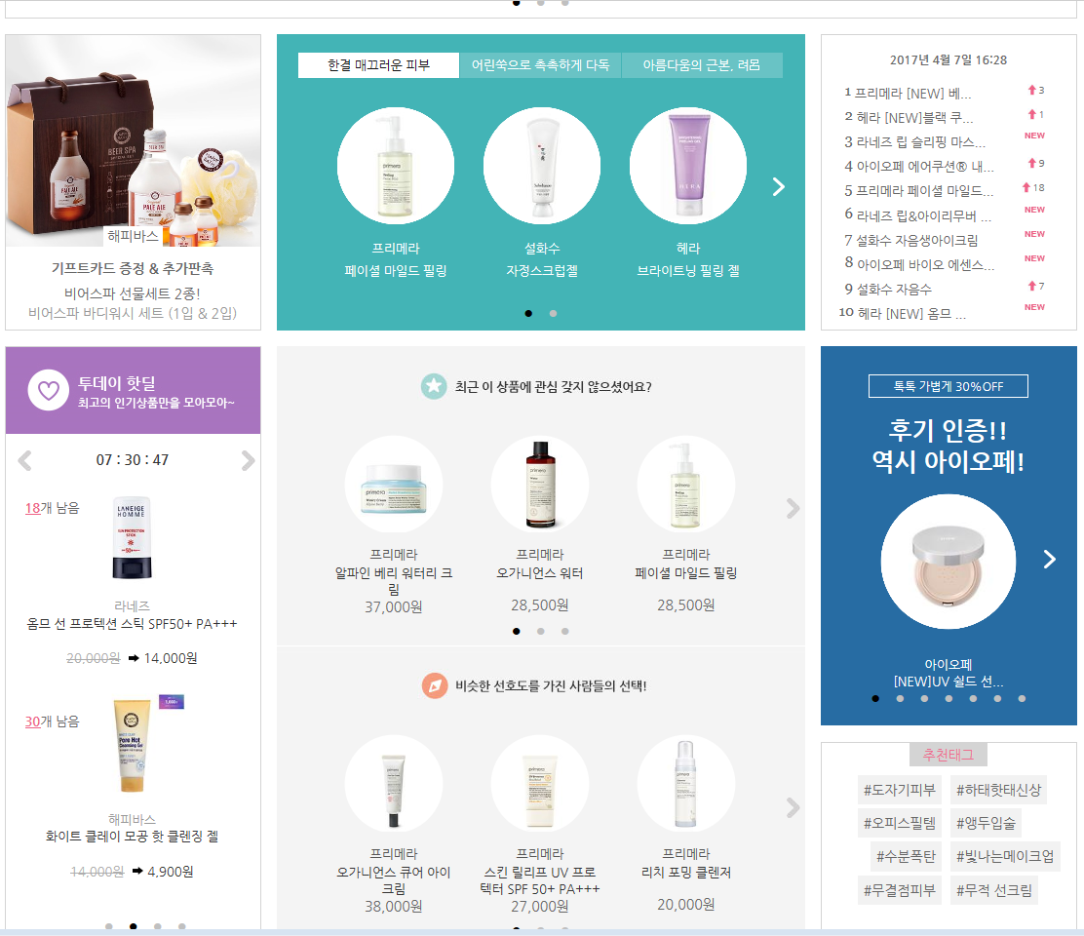
3. SmartOffer 추천 영역(PC - WEB)
메인 최근 관심 상품
통합고객번호까지 식별 가능한 고객
1. 채널 상관없이 최근 본 상품을 보여준다. (구매상품 제외)
2. 2주간 최근 본 상품이 없다면 클릭기준 인기상품을 보여준다.
방문 경험이 있는 고객(PCID 존재)
고객이 최근에 본 상품을 보여준다. (구매 상품 제외)
2주간 최근 본 상품이 없다면 클릭기준 인기상품을 보여준다.
신규 방문 고객(PCID 미존재)
전체 상품 인기상품을 보여준다.
신규 방문 후 상품 조회 이력이 있으면 최근 본 상품을 보여준다.

Slide 6
3. SmartOffer 추천 영역(PC - WEB)
메인 개인별 추천영역
통합고객번호까지 식별 가능한 고객
개인별 Most view 상품의 연관상품
개인별 AP몰내 Most purchased 상품의 연관상품
3. 개인별 전사 구매 중 Most Purchased 상품의 연관상품
4. 연령대/성별 구매기준 인기상품 (온/오프 통합)
방문 경험이 있는 고객(PCID 존재)
개인별 Most view 상품의 연관상품
전체 구매기준 인기상품 (온/오프 통합)
신규 방문 고객(PCID 미존재)
전체 구매기준 인기상품 (온/오프 통합)
조회기준 데이터 기간 : 2주
구매기준 인기상품 데이터 기간 : 최근 90일 구매내역
구매기준 인기상품 데이터 주기 : 일배치

Slide 7
3. SmartOffer 추천 영역(PC - WEB)
메인 실시간 인기 상품
-실시간 전체 조회 순위를 보여준다.
-실시간 랭킹 변화도 알려준다.
-상품명은 SAP 대표명으로 보여준다.
조회순위 데이터 집계 주기 : 실시간

Slide 8
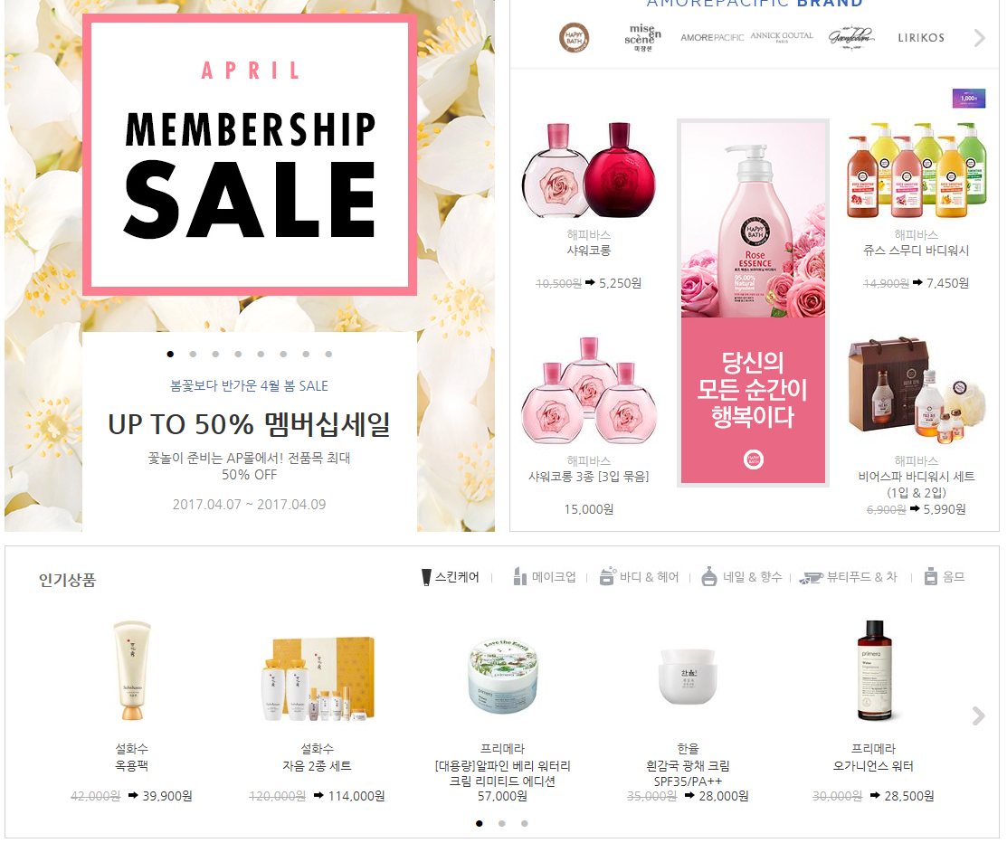
3. SmartOffer 추천 영역(PC - WEB)
메인 카테고리별 자주 구매한 상품
인기 상품은 “자주 구매하는 상품” 임
통합고객번호까지 식별 가능한 고객
해당 고객이 자주 조회 또는 구매하는 카테고리를 우선 노출
신규 방문 고객(PCID 미존재)
1. 디폴트 순서대로 노출

Slide 9
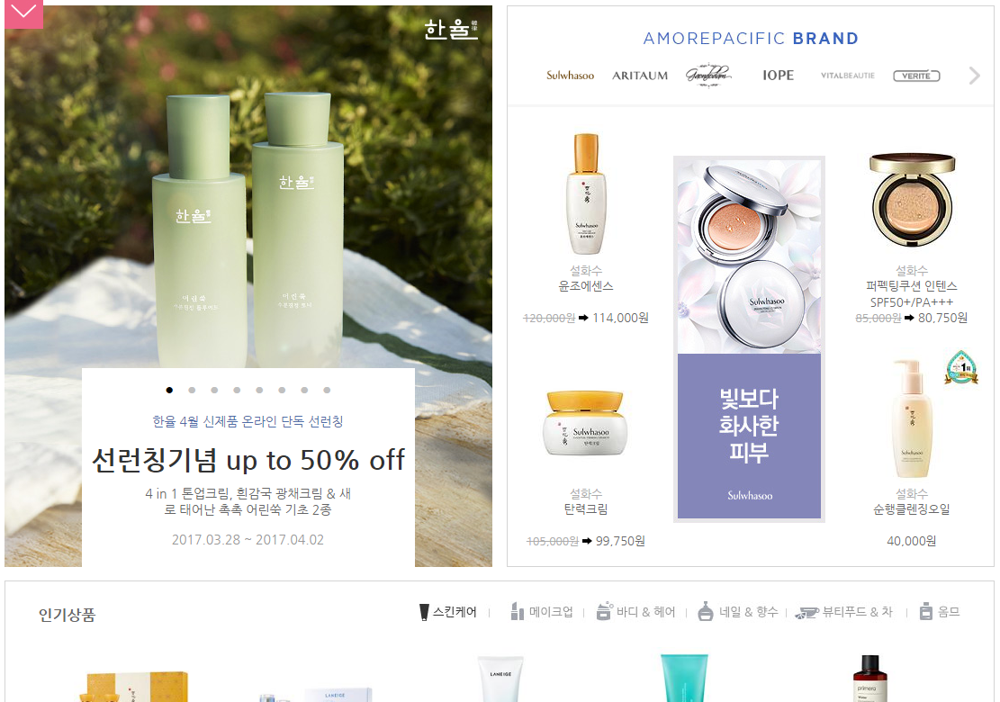
3. SmartOffer 추천 영역(PC - WEB)
메인 상단 브랜드 영역
통합고객번호까지 식별 가능한 고객
개인이 가장 많이 구매 또는 조회한 브랜드 노출
방문 경험이 있는 고객(PCID 존재)
현 Session에서 가장 많이 조회한 브랜드를 세팅한다.
신규 방문 고객(PCID 미존재)
디폴트

Slide 10
3. SmartOffer 추천 영역(PC - WEB)
메인 상단 프로모션 영역
통합고객번호까지 식별 가능한 고객
1. 최근 구매한 브랜드 연관이 높은 프로모션 노출
2. 고객에게 자주 조회한 프로모션을 노출
방문 경험이 있는 고객(PCID 존재)
1. 고객에게 자주 조회한 프로모션을 노출
신규 방문 고객(PCID 미존재)
디폴트
각 브랜드 프로모션 담당자의 동의 필요

Slide 11
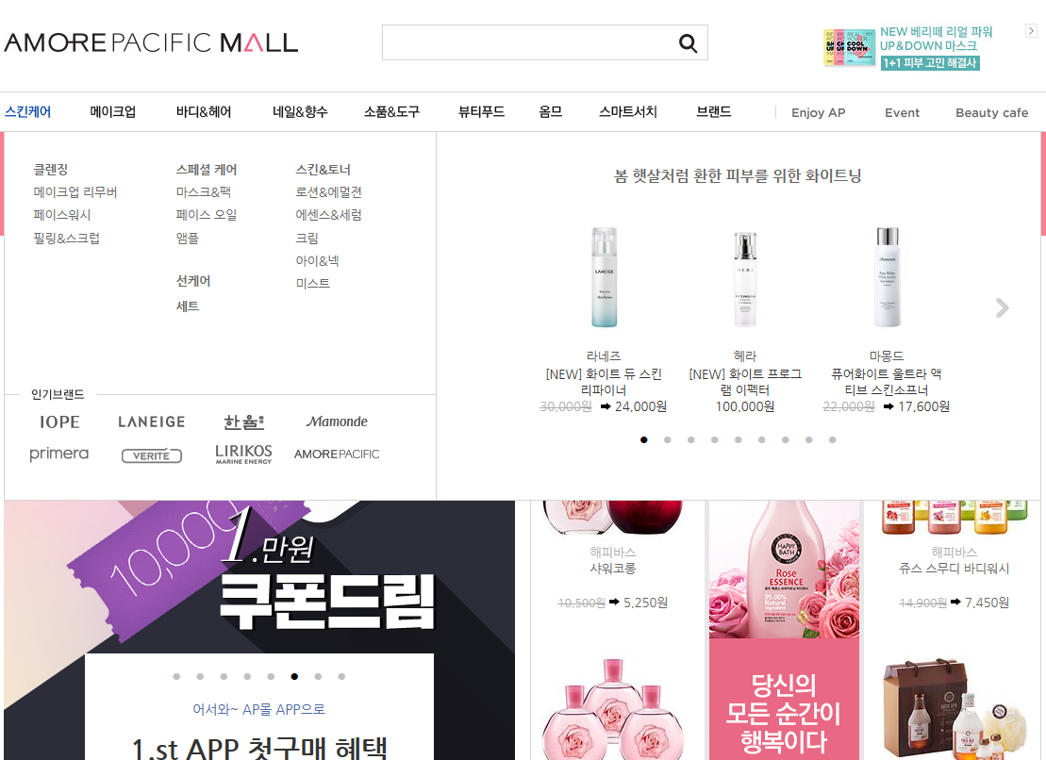
3. SmartOffer 추천 영역(PC - WEB)
네비게이션 카테고리 영역
해당 카테고리의 실시간 베스트 상품 노출

Slide 12
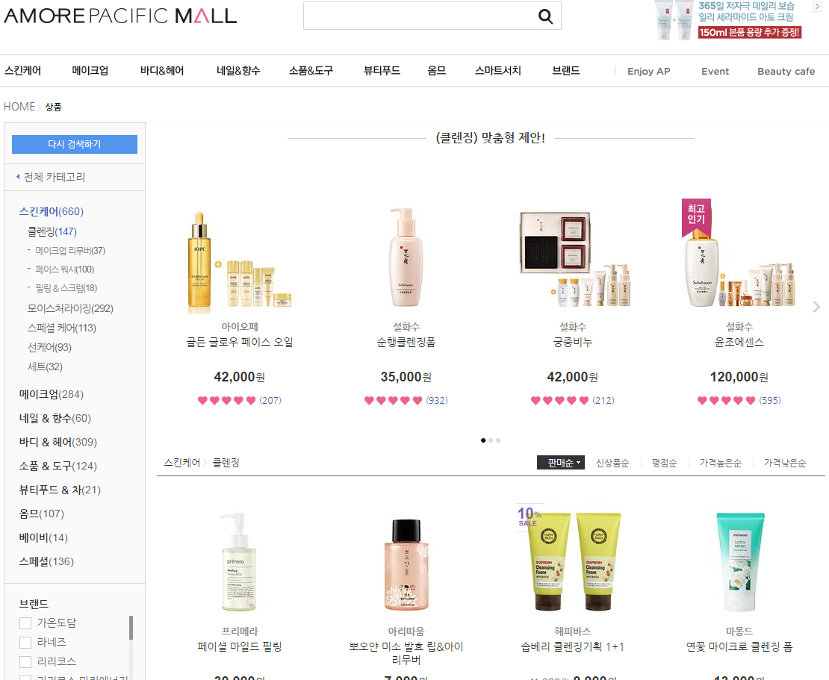
3. SmartOffer 추천 영역(PC - WEB)
상세 카테고리 상단 맞춤 상품 영역
통합고객번호까지 식별 가능한 고객
카테고리/브랜드 내 개인의 Most view 상품의 연관상품
카테고리/브랜드 내 개인의 Most purchased 상품의 연관상품
카테고리/브랜드 내 전체 구매기준 인기상품
방문 경험이 있는 고객(PCID 존재)
카테고리/브랜드 내 개인의 Most view 상품의 연관상품
카테고리/브랜드 내 전체 구매기준 인기상품
신규 방문 고객(PCID 미존재)
카테고리/브랜드 내 전체 구매기준 인기상품

Slide 13
3. SmartOffer 추천 영역(PC - WEB)
상세 카테고리 Sorting 버튼
통합고객번호까지 식별 가능한 고객
1. “AP몰 추천순” 을 클릭하면 해당 브랜드/카테고리 상품의 개인 선호도에 따라 Sorting 된다.
(선호도는 제품 구매이력, 조회이력, 장바구니 이력으로)
2. “AP몰 추천순” 을 클릭하면 해당 브랜드/카테고리 상품의 (구매수+조회수+후기수)기준으로 Sorting 된다.
방문 경험이 있는 고객(PCID 존재)
“AP몰 추천순” 을 클릭하면 해당 브랜드/카테고리 상품의 (구매수+조회수+후기수)기준으로 Sorting 된다.
신규 방문 고객(PCID 미존재)
“AP몰 추천순” 을 클릭하면 해당 브랜드/카테고리 상품의 (구매수+조회수+후기수)기준으로 Sorting 된다.

Slide 14
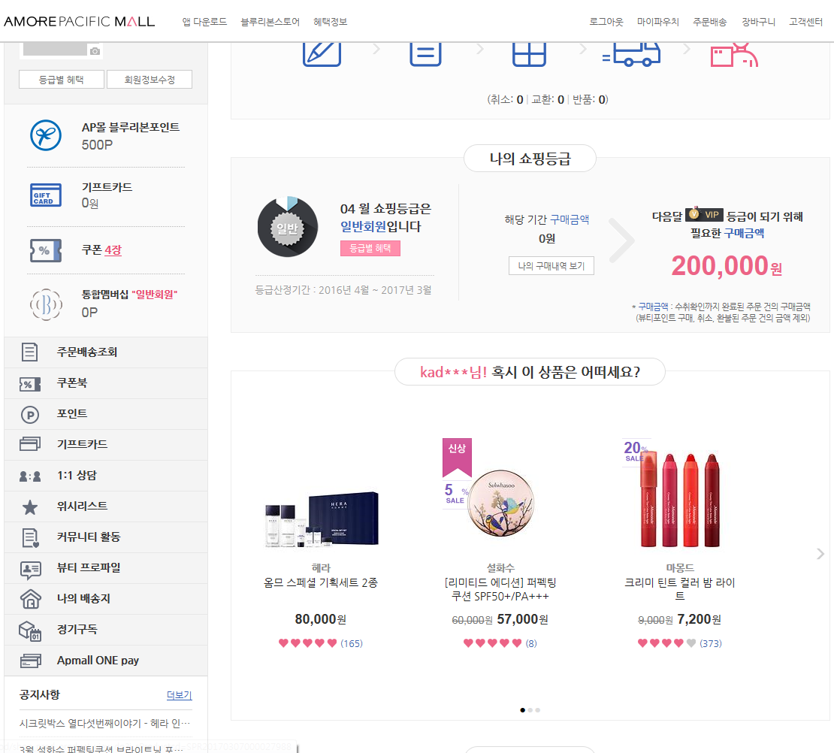
3. SmartOffer 추천 영역(PC - WEB)
마이파우치 추천영역
통합고객번호까지 식별 가능한 고객
개인별 Most view 상품의 연관상품
개인별 AP몰내 Most purchased 상품의 연관상품
3. 개인별 전사 구매 중 Most Purchased 상품의 연관상품
4. 연령대/성별 구매기준 인기상품 (온/오프 통합)

Slide 15
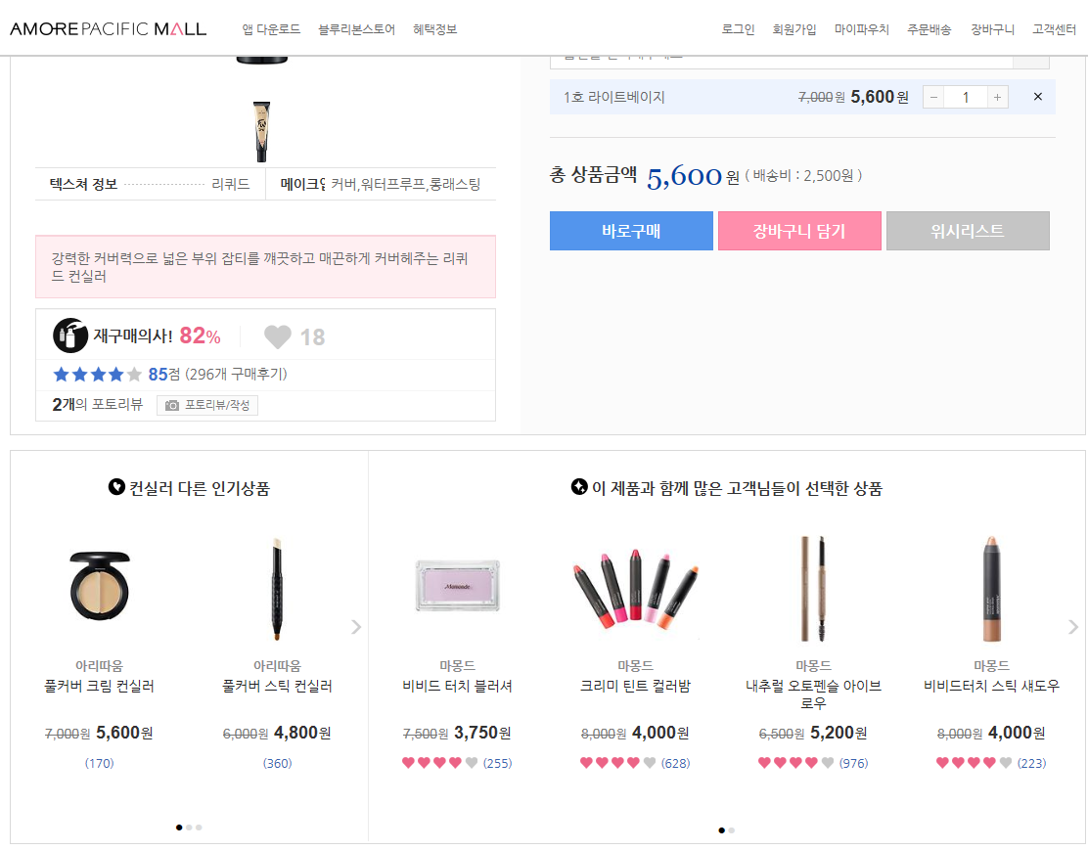
3. SmartOffer 추천 영역(PC - WEB)
상품 상세 인기상품 영역
해당 상품 카테고리의 구매기준 인기상품
해당 상품 카테고리의 조회기준 인기상품
해당 상품 카테고리의 할인상품

Slide 16
3. SmartOffer 추천 영역(PC - WEB)
상품 상세 연관상품 영역
해당 상품의 성별/연령대/조회 가격대/브랜드별 조회기준 연관상품 (view together)
해당 상품의 성별/연령대/조회 가격대/브랜드별 구매기준 연관상품 (buy together)
조회기준 데이터 기간 : 2주
구매기준 데이터 기간 : 최근 90일 구매내역
연관상품 계산 주기 : 2시간 마다

Slide 17
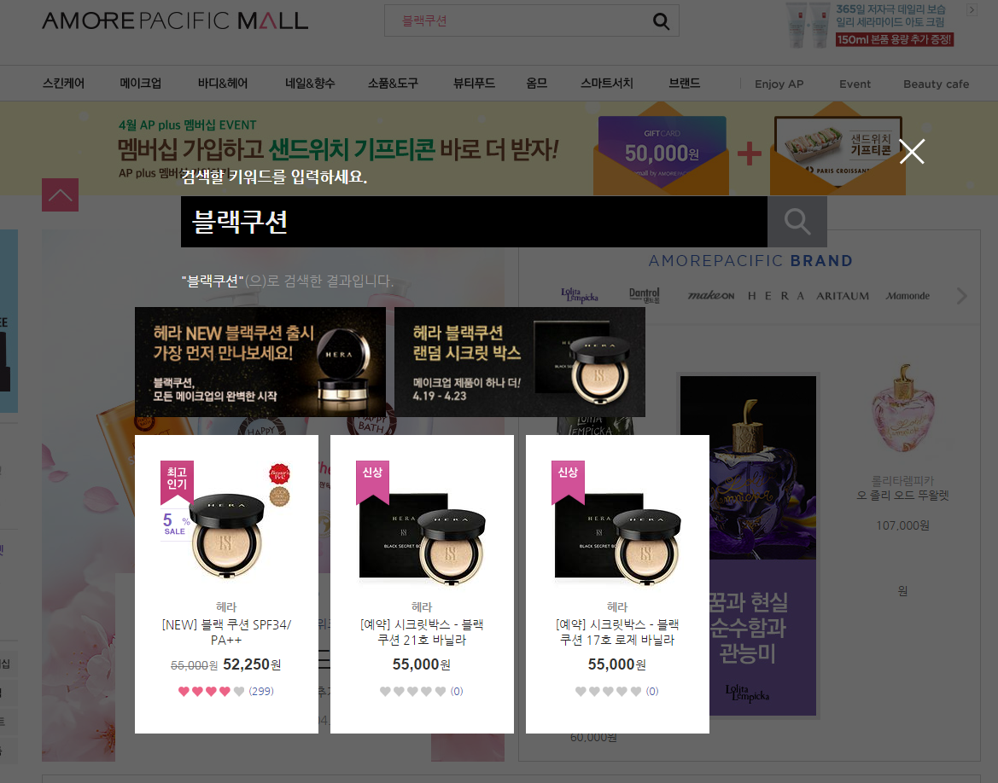
3. SmartOffer 추천 영역(PC - WEB)
New 화면 개발 필요 영역
키워드 추천영역 (별도 추천영역 개발 필요)
Admin 內 상품코드 별 해쉬태그 OR 형용사 조합 OR 키워드 검색 히스토리 데이터를 활용하여 검색 제품 노출 순위 변경

Slide 18
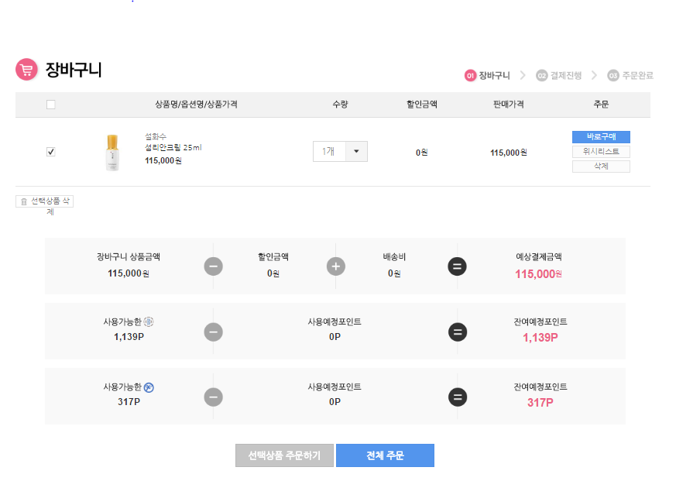
3. SmartOffer 추천 영역(PC - WEB)
New 화면 개발 필요 영역
장바구니 추천 (별도 추천영역 개발 필요)
장바구니에 담긴 상품의 짝궁 상품 추천
장바구니에 담긴 상품의 세트 상품 추천
※ 짝궁 상품 노출시 바로 장바구니에 담을 수 있도록 “장바구니” 버튼이 있어야 함

Slide 19
3. SmartOffer 추천 영역(PC - WEB)
New 화면 개발 필요 영역
결제완료 페이지 (별도 추천영역 개발 필요)
결제 완료 페이지
결제완료상품의 짝궁 상품 추천
고객별 선호 상품 추천
결제완료상품 제외한 신상품 추천
※ 추천상품 노출시 바로 장바구니에 담을 수 있도록 “장바구니” 버튼이 있어야 함

Slide 20
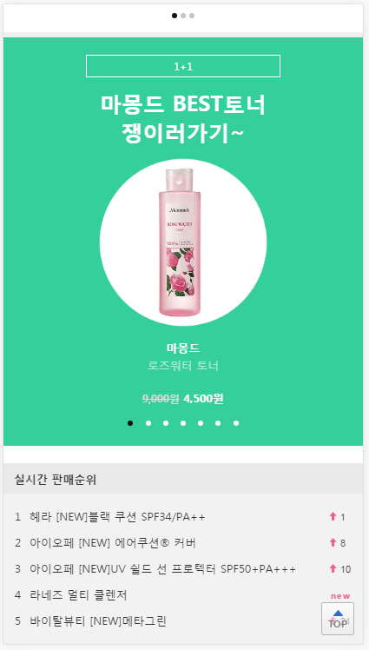
3. SmartOffer 추천 영역(Mobile - WEB)
메인 실시간 판매순위
-실시간 전체 조회 순위를 보여준다.
-실시간 랭킹 변화도 알려준다.
-상품명은 SAP 대표명으로 보여준다.
조회순위 데이터 집계 주기 : 실시간

Slide 21
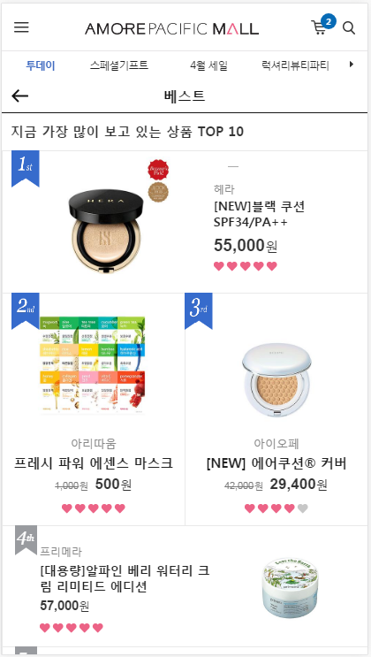
3. SmartOffer 추천 영역(Mobile - WEB)
실시간 베스트 조회 상품 영역
-실시간 전체 조회 순위를 보여준다.
-실시간 랭킹 변화도 알려준다.
-상품명은 SAP 대표명으로 보여준다.
조회순위 데이터 집계 주기 : 실시간

Slide 22
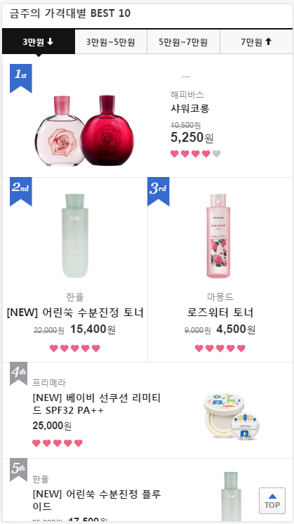
3. SmartOffer 추천 영역(Mobile - WEB)
모바일 금주의 가격대별 영역
이커머스 팀과 논의 필요

Slide 23
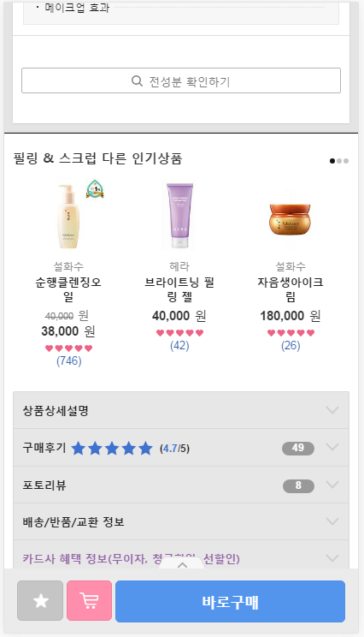
3. SmartOffer 추천 영역(Mobile - WEB)
상품상세 같은 카테고리 내 인기상품
이커머스 팀과 논의 필요

Slide 24
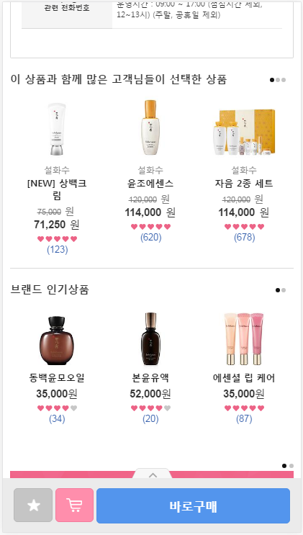
3. SmartOffer 추천 영역(Mobile - WEB)
상품상세 같이 구매한 연관상품
해당 상품의 성별/연령대/조회 가격대/브랜드별 조회기준 연관상품 (view together)
해당 상품의 성별/연령대/조회 가격대/브랜드별 구매기준 연관상품 (buy together)
조회기준 데이터 기간 : 2주
구매기준 데이터 기간 : 최근 90일 구매내역
연관상품 계산 주기 : 2시간 마다

Slide 25
3. SmartOffer 추천 영역(Mobile - WEB)
상품상세 같은 브랜드 내 인기상품
해당 상품 카테고리의 구매기준 인기상품
해당 상품 카테고리의 조회기준 인기상품
해당 상품 카테고리의 할인상품
(대 또는 중 카테고리 기준으로 변경)

Slide 26
3. SmartOffer 추천 영역(Mobile- WEB)
New 화면 개발 필요 영역
결제완료 페이지 (별도 추천영역 개발 필요)
결제 완료 페이지
결제완료상품의 짝궁 상품 추천
고객별 선호 상품 추천
결제완료상품 제외한 신상품 추천
※ 추천상품 노출시 바로 장바구니에 담을 수 있도록 “장바구니” 버튼이 있어야 함

Slide 27
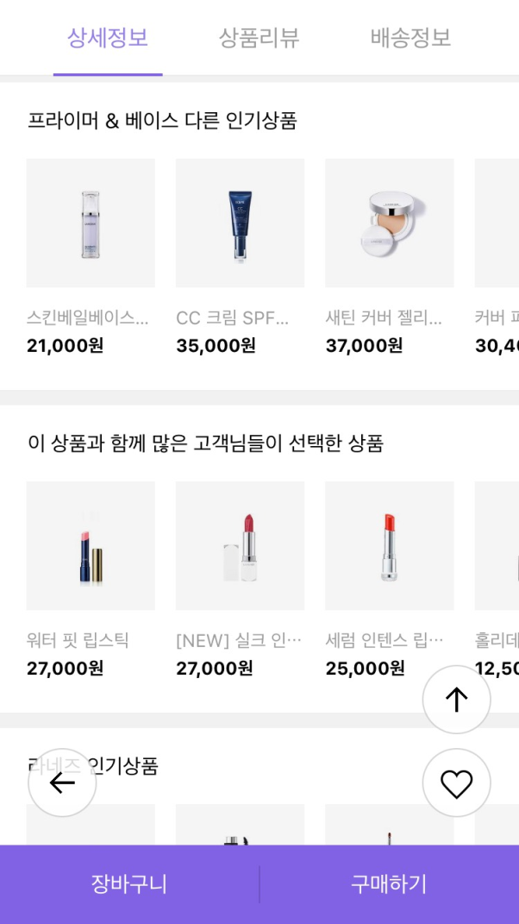
3. SmartOffer 추천 영역(APP)
상품 상세 같은 카테고리 내 인기상품
해당 상품 카테고리의 구매기준 인기상품
해당 상품 카테고리의 조회기준 인기상품
해당 상품 카테고리의 할인상품

Slide 28
3. SmartOffer 추천 영역(APP)
상품 상세 같이 구매를 많이 한 연관상품 영역
해당 상품의 성별/연령대/조회 가격대/브랜드별 조회기준 연관상품 (view together)
해당 상품의 성별/연령대/조회 가격대/브랜드별 구매기준 연관상품 (buy together)
조회기준 데이터 기간 : 2주
구매기준 데이터 기간 : 최근 90일 구매내역
연관상품 계산 주기 : 2시간 마다

Slide 29
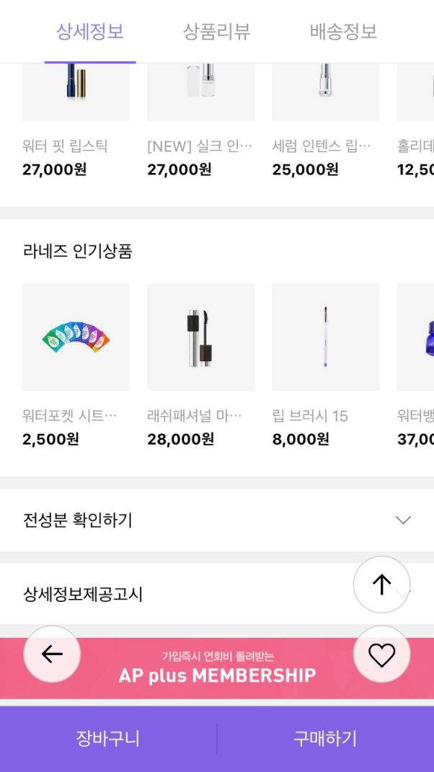
3. SmartOffer 추천 영역(APP)
상품상세 같은 브랜드 내 인기상품
해당 상품 브랜드의 구매기준 인기상품
해당 상품 브랜드의 조회기준 인기상품
해당 상품 브랜드의 할인상품

Slide 30
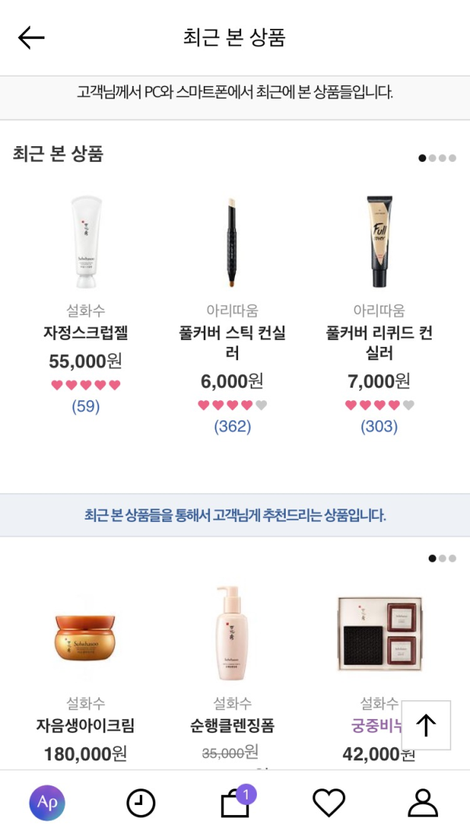
3. SmartOffer 추천 영역(APP)
최근 본 상품 영역에 최근 본 상품
통합고객번호까지 식별 가능한 고객
1. 채널 상관없이 최근 본 상품을 보여준다. (구매상품 제외)
2. 2주간 최근 본 상품이 없다면 클릭기준 인기상품을 보여준다.
방문 경험이 있는 고객(PCID 존재)
고객이 최근에 본 상품을 보여준다. (구매 상품 제외)
2주간 최근 본 상품이 없다면 클릭기준 인기상품을 보여준다.
신규 방문 고객(PCID 미존재)
전체 상품 인기상품을 보여준다.
신규 방문 후 상품 조회 이력이 있으면 최근 본 상품을 보여준다.

Slide 31
3. SmartOffer 추천 영역(APP)
최근 본 상품 영역에 최근 본 상품의 연관 상품
통합고객번호까지 식별 가능한 고객
개인별 Most view 상품의 연관상품
개인별 AP몰내 Most purchased 상품의 연관상품
3. 개인별 전사 구매 중 Most Purchased 상품의 연관상품
4. 연령대/성별 구매기준 인기상품 (온/오프 통합)
방문 경험이 있는 고객(PCID 존재)
개인별 Most view 상품의 연관상품
전체 구매기준 인기상품 (온/오프 통합)
신규 방문 고객(PCID 미존재)
전체 구매기준 인기상품 (온/오프 통합)
조회기준 데이터 기간 : 2주
구매기준 인기상품 데이터 기간 : 최근 90일 구매내역
구매기준 인기상품 데이터 주기 : 일배치

Slide 32
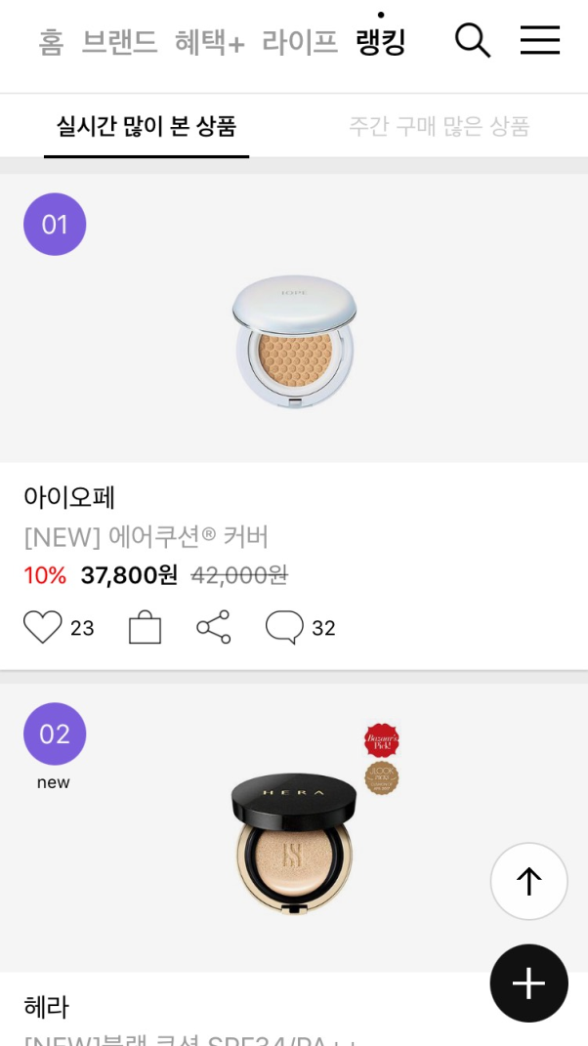
3. SmartOffer 추천 영역(APP)
랭킹 실시간 많이 본 상품
-실시간 전체 조회 순위를 보여준다.
-실시간 랭킹 변화도 알려준다.
-상품명은 SAP 대표명으로 보여준다.
조회순위 데이터 집계 주기 : 실시간

Slide 33
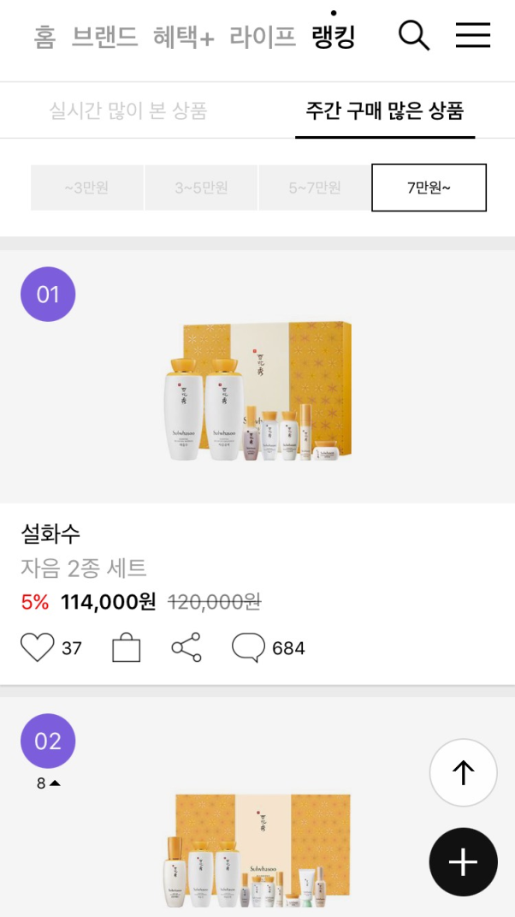
3. SmartOffer 추천 영역(APP)
랭킹 주간 구매 순위
그대로

Slide 34
3. SmartOffer 추천 영역(App)
New 화면 개발 필요 영역
결제완료 페이지 (별도 추천영역 개발 필요)
결제 완료 페이지
결제완료상품의 짝궁 상품 추천
고객별 선호 상품 추천
결제완료상품 제외한 신상품 추천
※ 추천상품 노출시 바로 장바구니에 담을 수 있도록 “장바구니” 버튼이 있어야 함

